Slide 1
সবাইকে
অনেক
অনেক
শুভেচ্ছা

Slide 2
পরিচিতি
দীপক চন্দ্র হাওলাদার
সহকারি শিক্ষক
নলী ভীম চন্দ্র মাধ্যমিক বিদ্যালয় বিদ্যালয়
মঠবাড়িয়া, পিরোজপুর।
মোবাইল নং- ০১৭২৯৯৫৮১৩১

Slide 3
বিষয় পরিচিতি
শ্রেণিঃনবম
বিষয়ঃপদার্থ বিজ্ঞান
সময়ঃ৫০মিঃ

Slide 4
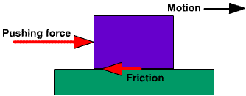
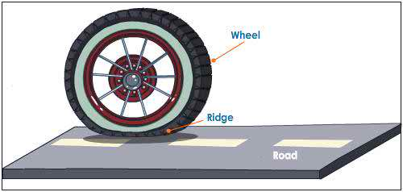
পাঠ উপস্থাপন

Slide 5
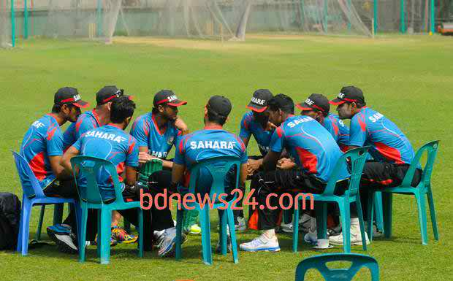

Slide 7
পাঠ ঘোষণা
আজকের পাঠঃ ঘর্ষণ ও ঘর্ষণ বল
৩য় অধ্যায়

Slide 8
শিখণ ফলঃ
এই পাঠ শেষে শিক্ষার্থীরা-------
১।ঘর্ষন ও ঘর্ষণ বল কী বলতে পারবে।
২।ঘর্ষণ ও ঘর্ষণ বলের উৎপত্তি ব্যাখা করতে পারবে।
৩।ঘর্ষণের প্রকারভেদ ও ব্যাখ্যা করতে পারবে।

Slide 9
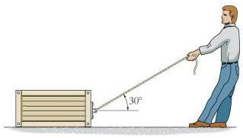
পাঠ উপস্থাপনঃ

Slide 10
F

Slide 11
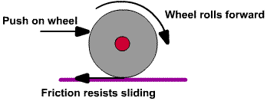

Slide 12
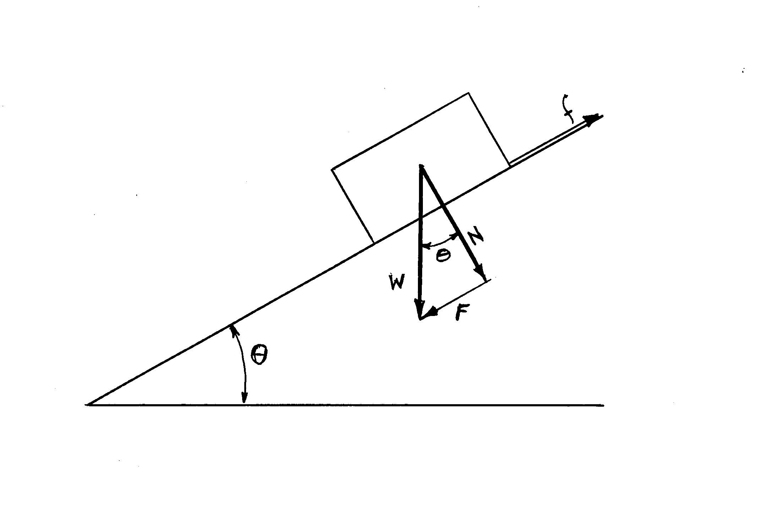
প্রত্যেক বসতু অপর বস্তুর উপর ঘর্ষণ বল
প্রয়োগ করে ফলে ঘর্ষণের উৎপত্তি হয়।

Slide 13
ঘর্ষণ
স্হিতি
পিছলানো
আবর্ত
প্রবাহী

Slide 14
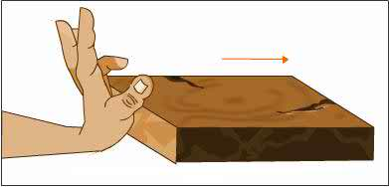
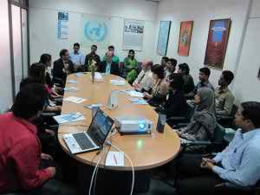
স্হিতি ঘর্ষণ

Slide 15
পিছলানো ঘর্ষণ

Slide 16
ঘর্ষন ও ঘর্ষণ বল

Slide 17
আবর্ত ঘর্ষণ

Slide 18
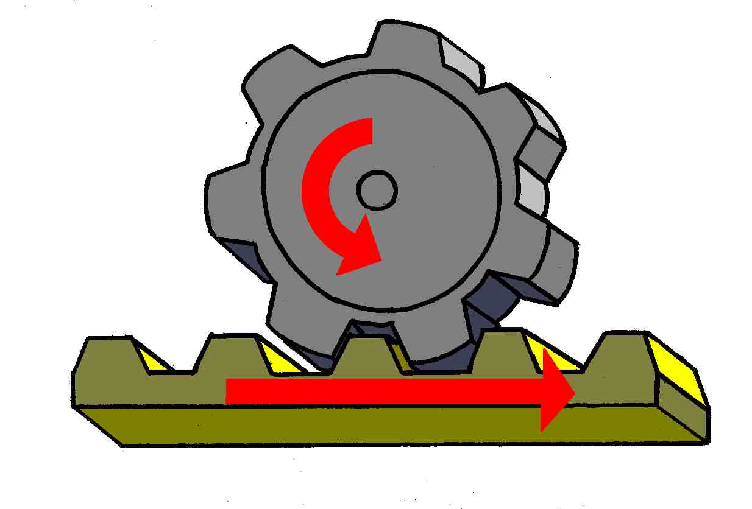

Slide 20
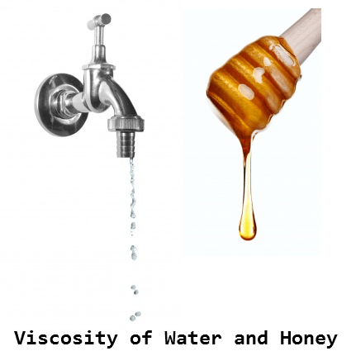
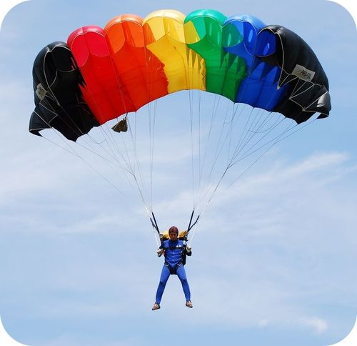
প্রবাহী ঘর্ষণ

Slide 21
মূল্যায়ন
১।ঘর্ষণ বল কী?
২।ঘর্ষণের ৫টী উদাহরণ দাও।
৩।প্রবাহী ঘর্ষণ কাকে বলে?

Slide 22
শ্রেণির কাজ
গাড়ীর চাকার গতি কী ধরণের গতি ব্যাখ্যা কর।

Slide 23
বাড়ির কাজ
ঘর্ষণ বল উৎপত্তির কারণ ব্যাখ্যা কর।

Slide 24
ধন্যবাদ

